Slide 1
CollaborEM: A Self-Supervised Entity Matching Framework Using Multi-Features Collaboration
Congcong Ge, Pengfei Wang, Lu Chen, Xiaoze Liu, Baihua Zheng and Yunjun Gao
IEEE Transactions on Knowledge and Data Engineering 2023
汇报人：me
Notes:
大家晚上好！今天我要分享的文章是发表在2023年TKDE上的——CollaborEM：一种利用多特征合作的自监督实体匹配框架。
这篇文章是浙江大学高云君老师课题组的工作。（click）

Slide 2
目录
1
研究背景及现状
2
本文主要工作
3
实验结果评估
4
总结
Notes:
首先，是研究背景及现状。（click）

Slide 3
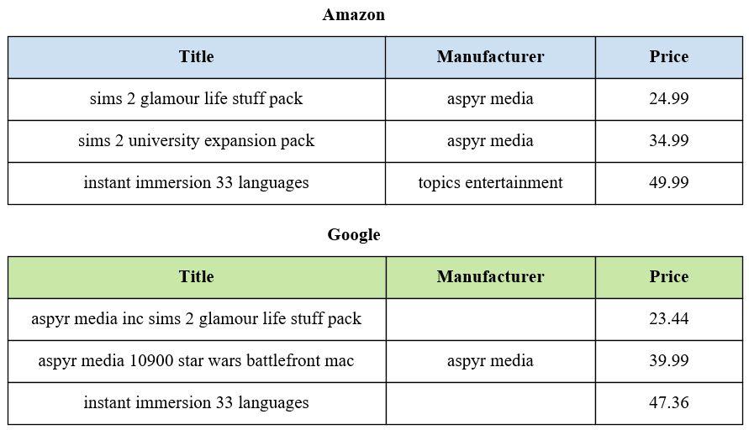
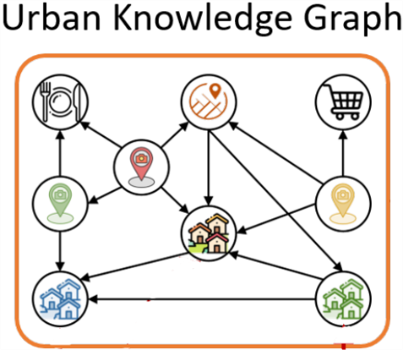




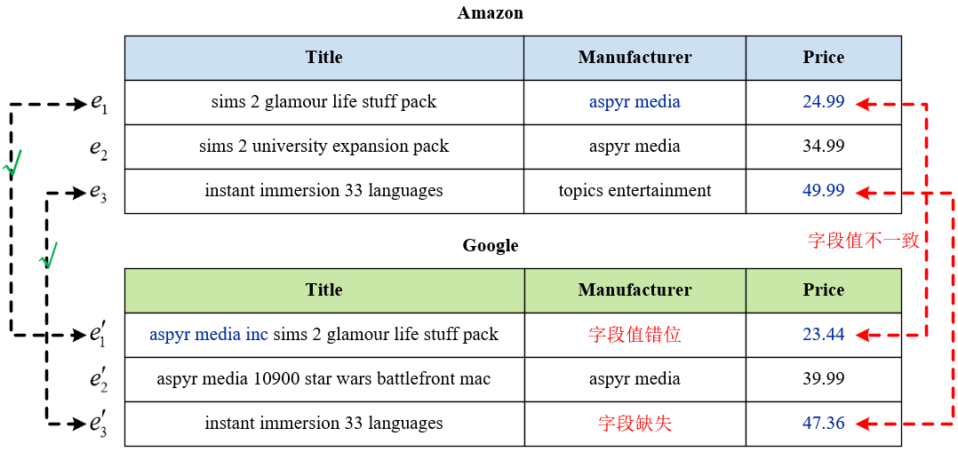
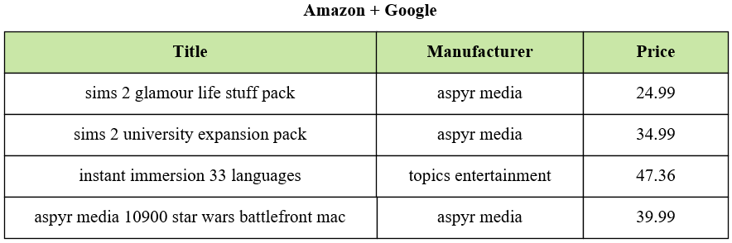
研究背景：异常检测/数据集成
异常检测：在数据集中识别出异常数据
数据集成：将来自不同数据源的数据进行融合，形成一个完整且一致的数据集
实体解析：识别（不同来源的）两条记录是否指的是同一实体
原始数据集
POI
实体 解析
…
数据
集成
合并后的数据集
异常 检测
Notes:
异常检测，因广泛存在的数据质量问题而在多个领域受到重视。它旨在从数据集中识别出异常数据。虽然许多研究聚焦于单一数据集的异常检测，但将来自不同来源的信息综合考虑可以显著提高异常检测的准确性。这是因为不同的数据源通常能提供关于同一实体的补充信息。
例如，在现实应用中，如果两个不同的数据集中的数据元组代表同一实体，并在同一属性上呈现出矛盾信息，那么这些数据中至少有一个很可能是异常的。
此外，构建城市知识图谱时常常需要处理来自多个来源的POI数据。在这种情况下，将这些POI数据合并成一个完整、无冗余的数据集便成了一项关键任务。数据集成的目标是将不同来源的数据融合，以形成一个完整且一致的数据集。
在进行异常检测和数据集成的过程中，实体解析扮演着核心角色。实体解析的主要任务是识别不同来源的两条记录是否指的是同一实体，这一步骤对于确保数据质量和一致性至关重要。（click）

Slide 4
相关工作
Entity Resolution
rules
crowdsourcing
machine learning
supervised ER
unsupervised ER
②
employ crowds to manually identify:
Qurk (VLDB 2011)
CrowdER (VLDB 2012)
Corleone (SIGMOD 2014)
③
④
1. employ sentence-based ML model:
1) RNN:
DeepER (VLDB 2018)
DeepMatcher (SIGMOD 2018)
2) multi-context attention mechanism:
MCA (WWW 2020)
3) apply pre-trained LMs:
BERT-ER (AAAI 2020)
DITTO (VLDB 2020)
2. transform data to graph structures and learn the graph features:
EMBDI (SIGMOD 2020)
GraphER (AAAI 2020)
perform EM without labeling:
EMBDI (SIGMOD 2020)
ZeroER (SIGMOD 2020)
ITER+CliqueRank (TKDE 2020)
1. Labor-intensive
2. relies on crowdworkers, cannot provide
interpretability and traceability
①
unsupervised methods can be easily misled/fooled or attacked since they
do not include any supervision signal
matching rules:
human-provided declarative
program-synthesized
“the merge/purge problem” (SIGMOD 1995)
“synthesizing entity matching rules” (VLDB 2017)
1. requires a large number of labeled
tuple pairs
2. insufficient feature discovery of the entities for ER
time-consuming and error-prone, especially for complex heterogeneous multi-source data
Notes:
在早期的研究中，实体解析任务通常依靠规则或众包来完成。
基于规则的方法需要人为提供的声明性匹配规则或程序合成的匹配规则来找到匹配对。而众包方法则是通过招募标注工人来手工判断数据元组是否指向同一实体。
尽管这些方法在处理简单数据时有效，但面对复杂且异构的多源数据时，（click）基于规则的方法，耗时长且容易出错，（click）基于众包的方法需要大量的标注工人，成本昂贵，且打标效果高度依赖标注工人的水平，并且无法提供解释性和可追溯性。
近年来，机器学习技术在实体解析领域得到了广泛应用，其方法大体上分为监督和无监督两类。
监督学习方法在实体解析上展现出卓越的性能。这类方法通常先学习实体的特征，再将这些特征用于二分类器来识别匹配实体。
多数有监督方法采用基于句子的模型来学习特征，如DeepER和DeepMatcher使用常规的RNN。MCA引入了多上下文注意力机制以增强实体特征的学习。此外，预训练语言模型的引入进一步提升了实体解析任务的性能，DITTO在这方面取得了最佳成绩。
一些方法还尝试将关系格式的实体元组集合转化为图结构，通过图学习进一步挖掘实体特征。
（click）然而，这些监督方法存在明显的局限性：它们不仅依赖于大量的标注数据，而且目前的方法还不足以全面捕获实体的特征。
与此同时，无监督学习方法试图在无需标注数据的前提下进行实体解析。
例如，EMBDI通过学习每个元组的紧凑图表示来执行实体解析；ZeroER采用高斯混合模型来学习匹配与不匹配的分布；ITER+CliqueRank则是建立一个二部图模拟元组间关系，并通过迭代排名算法估算相似度。
（click）虽然无监督方法摆脱了对标注数据的依赖，但它们对数据质量敏感，一旦数据集质量不高，错误较多，就可能导致不理想的解析结果。（click）

Slide 5


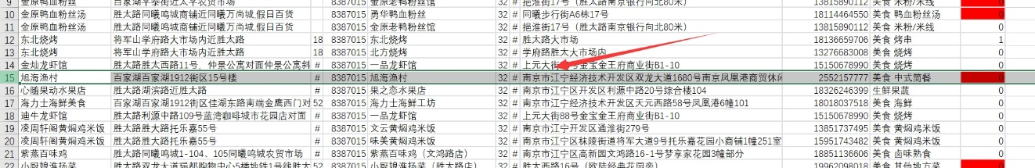
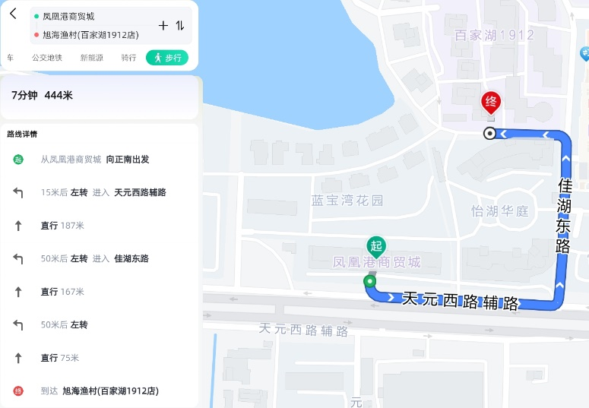
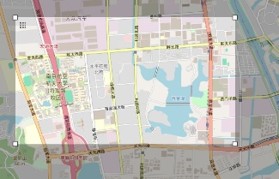
实体解析面临的挑战
缺乏公开可用数据集，缺乏数据集的真实标签
实例：
难点：
找到两个公开可用的多源数据集不容易，给这两个数据集打标不容易，经过一遍打标流程，最后打标结果不一定适合用来做实验；
没有严格的标准来判断两个实体是否属于同一个。
数据集来源
POI数量 629200 48080
数据集年份 2019 不详
打标过程：
语义 + 经验 + 直觉！
取样
点评(12356)
美团(828)
初筛
人工
待验证pairs
（1962对）
可用 groundtruth
（1882个）
预处理
blocking
打标
Notes:
实体解析工作主要面临两个方面的挑战，第一个挑战是缺乏公开可用的数据集，缺乏数据集的真实标签。
在这里，我想和大家分享一下，我们近期对中文南京数据集的制作工作。
我们需要利用南京的大众点评和美团数据，来做一个实验可用的数据集。经过预处理、取样，我们用江宁区的一块区域从两个数据集中筛选出两个小样本数据集，然后，通过初筛，我们尽可能的从小样本中找到所有可能匹配的实体对，最后，再将这些所有可能匹配的实体对，分发给几位同门和师弟帮忙一起打标验证。
在这个过程中，我将这里的难点具体描述为：
1.找到两个公开可用的多源数据集不容易，给这两个数据集打标不容易，经过一遍打标流程，最后打标结果不一定适合用来做实验
2.没有严格的标准来判断两个实体是否属于同一个
比如，在打标过程中，我们发现这样一个例子（click），。。。。。。
因为数据质量不高，很难有一个固定的标准来衡量，两个实体是否属于同一个实体，（click）打标工作往往更多依赖的是实体的语义、人的经验和直觉。

Slide 6
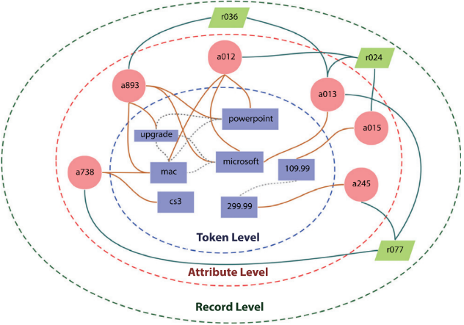
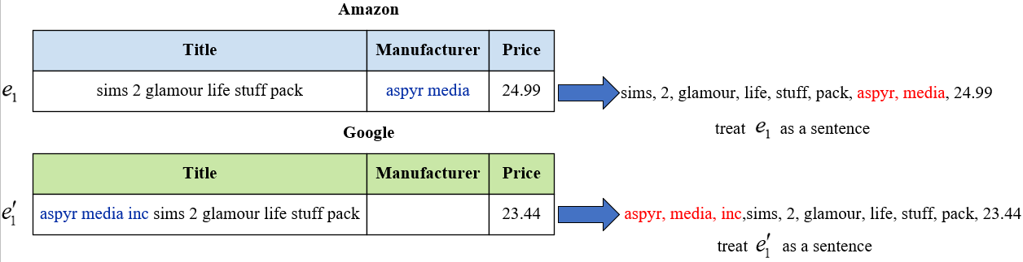
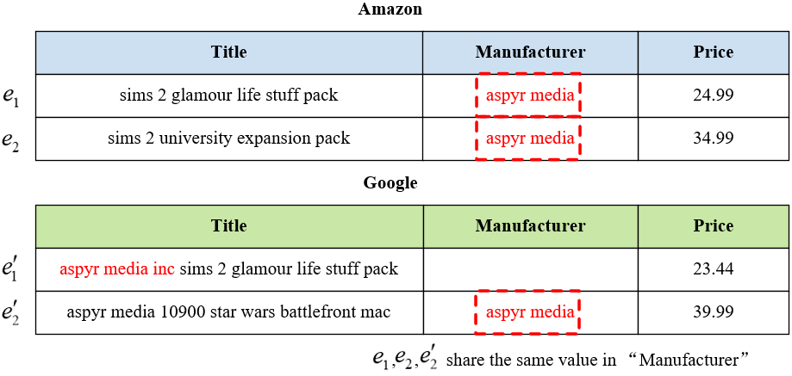
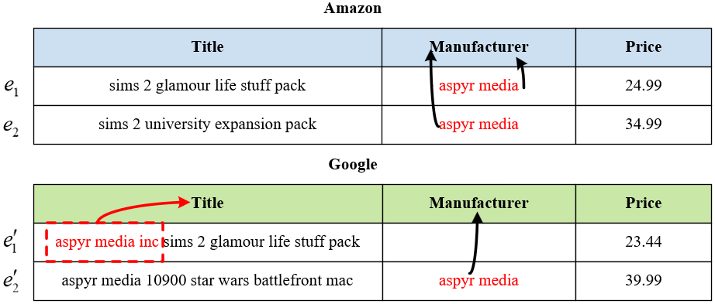
实体解析面临的挑战
现有方法对实体的特征发现不足，不足以进行高质量的ER
the sentence-based methods:
treat each entity as a sentence and learns the entity’s embedding according to the
contextual information contained in the sentence.
benefits:
resilient to anomalous values caused by data extraction errors
limitations:
1) treating an entity as a sentence loses a large amount of contextual information present in the entity
2) dismiss the rich set of semantics inherent among different entities
the graph-based methods:
constructs graphs to represent entities and
then learns matching signals of entities based on the graph structure.
benefits:
1) capture the semantic relationships between different attributes within every entity
2) discover the rich set of semantics inherent
among different tuples
limitations:
graph-based ER is error-prone. The wrong graph features might be propagated along the edges and nodes, and thus lead to
unreliable embeddings of tuples.
Notes:
第二个挑战是，现有方法对实体的特征发现不足，不足以进行高质量的实体解析。
基于句子的方法将每个实体视为一个句子，并根据句子中包含的上下文信息学习元组的嵌入。
对于基于句子的方法，元组的嵌入与其序列化的属性值高度相关。它对由数据提取错误引起的异常值具有弹性。
（click）以图中的元组e1‘为例，由于数据提取错误，制造商的属性值错误的出现在标题属性的位置。基于句子的方法将元组e1‘视为一个句子 ，这个错位的属性值仍然是e1‘上下文的一部分，并且可以提供有效的信息来学习e1‘的嵌入。
尽管有这种优势，基于句子的方法存在两个主要限制。
首先，实体元组并不完全是句子，因此，盲目地将实体元组视为一个句子会丢失实体元组中存在的大量上下文信息。
其次，基于句子的方法假设不同的实体元组是相互独立的，忽略了不同实体元组之间固有的丰富语义关系。 相反，不同的实体元组共享相同的属性值是常见的，一些常见的属性值可能出现在许多元组中。（click）如图，属性值“aspyr media”存在于元组e1和元组e2中。基于句子的方法忽略了对这样的语义关系的关注。
相比基于句子的方法，基于图的方法首先构建图来表示元组，然后基于图结构学习元组的匹配信号，带来了两个好处：
首先，它可以捕捉每个元组内不同属性之间的语义关系。
其次，它能够发现不同元组之间固有的丰富语义关系。
（click）最近的研究将包含实体元组集合的每个数据集转化为由三种类型的节点组成的图，即元组级节点、属性级节点和值级节点。
图表现出两个特点：（i）只要值出现在元组中，就有一条从元组级节点到值级节点的边；（ii）如果值属于这个属性的域，则属性级节点和值级节点之间有一条边。
然而，基于图的方法容易出错。（click）以图中的谷歌样本数据集为例。“aspyr media inc”对应一个错误的属性级节点，将导致错误的图结构。错误的图特征可能沿着边和节点传播，从而导致元组的嵌入不可靠。
因此，我们需要找到足够的元组特征，以使得基于图的方法具有容错性。

Slide 7
目录
1
研究背景及现状
2
本文主要工作
3
实验结果评估
4
总结
Notes:
下面，我来分享一下这篇文章的主要工作。

Slide 8


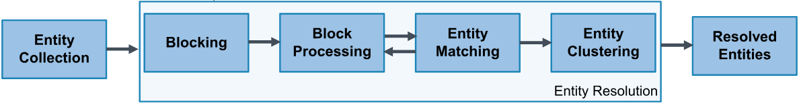

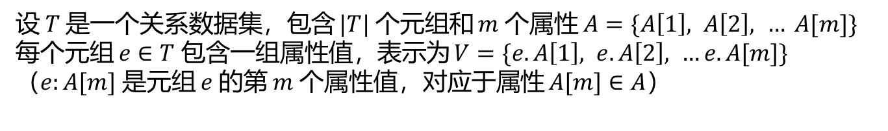
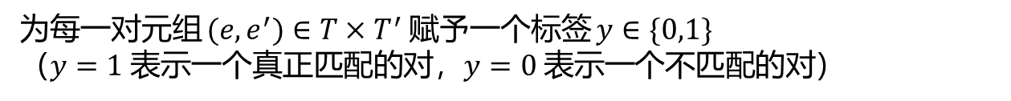



问题定义
关系数据集 a relational dataset
设 $T$ 是一个关系数据集，包含 $|T|$ 个元组和 $m$ 个属性 $A=\{A\left[1\right], A\left[2\right], … A[m]\}$
每个元组 $e∈T$ 包含一组属性值，表示为 $V=\{e.A\left[1\right], e.A\left[2\right], …e.A[m]\}$
（$e:A[m]$ 是元组 $e$ 的第 $m$ 个属性值，对应于属性 $A[m]∈A$）
实体解析 Entity Resolution
实体匹配（ER），也被称为实体匹配（Entity Matching）和记录链接（ Record Linkage），旨在识别来自不同数据集的两个元组是否指向同一个实际世界的实体。
ER Pipeline
为每一对元组 $(e,e^{′})∈T×T^{′}$ 赋予一个标签 $y∈\{0,1\}$
（$y=1$ 表示一个真正匹配的对，$y=0$ 表示一个不匹配的对）
$$T_{1}$$
input
output
$$T$$
本文主要关注
Entity Matching阶段
$$T_{2}$$
input
output
$$T^{′}$$
减少匹配元组对候选项的规模
Notes:
首先，是问题定义。
设。。。。。。
实体解析工作的完整工作流程是，首先，entity collection以数据集为单位收集多源数据（click），（click）Blocking阶段的目的是减少匹配元组对候选项的规模，（click）它以多源数据集为输入，经过blocking算法和block处理模块，以两个更小规模的数据集子集作为输出（click），交由entity matching处理，entity matching负责（click）。。。。。。
（click）本文主要关注entity matching阶段。

Slide 9
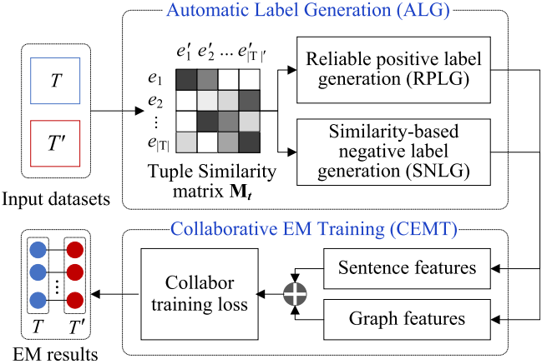
模型整体架构
CollaborEM 框架
针对“缺乏真实标签，打标困难”
解决思路：
自动生成标签，以自监督的方式
执行ER
针对“实体特征发现不足”
解决思路：
通过协同利用实体的句子特征和
图特征，学习匹配信号
Notes:
如图，是本文的模型整体架构。
它由两个模块组成。
针对“缺乏真实标签，打标困难”的问题，作者设计了ALG模块，自动生成标签，以自监督的方式执行ER
针对“实体特征发现不足”的问题，作者设计了CEMT模块，通过协同利用实体的句子特征和图特征，学习匹配信号

Slide 10
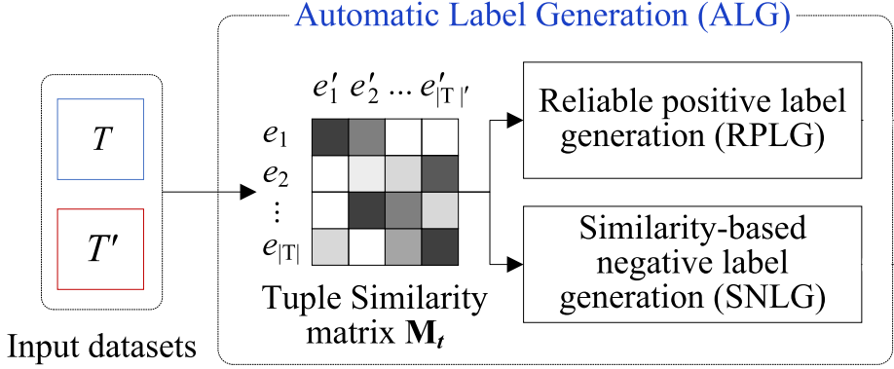
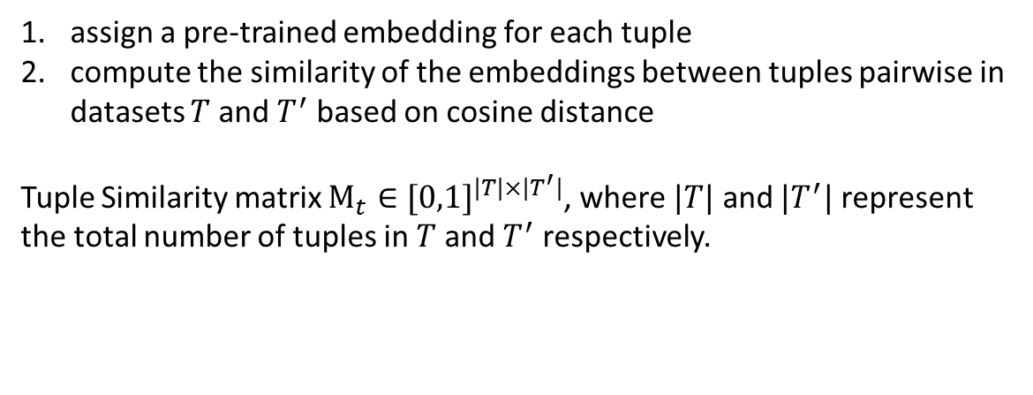
自动标签生成(ALG)模块
Preparation
assign a pre-trained embedding for each tuple
compute the similarity of the embeddings between tuples pairwise in datasets $T$ and $T^{′}$ based on cosine distance
Tuple Similarity matrix $Μ_{t}∈{[0,1]}^{|T|×|T^{′}|}$, where $|T|$ and $|T^{′}|$ represent the total number of tuples in $T$ and $T^{′}$ respectively.
Notes:
在自动标签生成模块，本文首先利用预训练模型为两个数据集的所有元组生成一个嵌入，然后计算不同数据集的元组两两之间嵌入的余弦相似度，以此构成一个元组相似性矩阵。

Slide 11







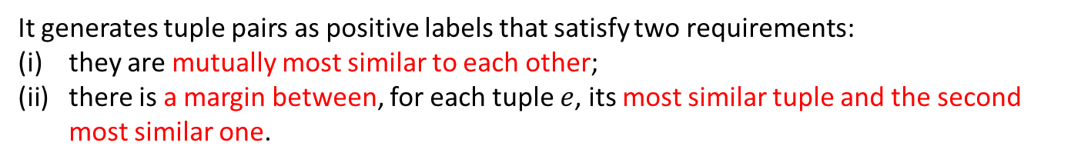

自动标签生成(ALG)模块
Reliable positive label generation (RPLG)
$$T$$
$$T^{′}$$
$$e_{i}$$
$$e_{j}^{′}$$
?
$$e_{k}^{′}$$
$$e_{l}$$
most similar tuple
$$e_{u}$$
second most similar tuple
need satisfy:
$e_{i}=e_{l}$
$δ_{1}=Sim\left(e_{i},e_{j}^{′}\right)−Sim(e_{i},e_{k}^{′})>μ$
$δ_{2}=Sim\left(e_{j}^{′},e_{l}\right)−Sim(e_{j}^{′},e_{u})>μ$
It generates tuple pairs as positive labels that satisfy two requirements:
they are mutually most similar to each other;
there is a margin between, for each tuple $e$, its most similar tuple and the second most similar one.
Notes:
在计算得到了元组相似性矩阵后，自动标签生成模块利用RPLG模块生成正标签，利用SNLG模块生成负标签。
在RPLG模块，一个实体对当且仅当满足以下两个条件时，才会被赋予正标签。
第一个条件是，它们彼此互为最相似；
第二个条件是，它们的相似度与各自第二相似的实体的相似度的差值要大于某个给定的阈值。
下面我用一个例子来解释一下。

Slide 12
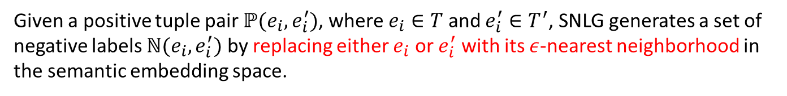
自动标签生成(ALG)模块
Similarity-based negative label generation (SNLG)
Random sampling：
(“Apple Inc.”, “Apple”) (a positive pair)
↓
(“Apple Inc.”, “Google”) (a negative pair)
SLNG:
(“Apple Inc.”, “Apple”) (a positive pair)
↓
(“Apple Inc.”, “Snapple”) (a negative pair)
random replace
uninformative!
similar but not the same
contribute to the embedding training process
Given a positive tuple pair $ℙ(e_{i},e_{i}^{′})$, where $e_{i}∈T$ and $e_{i}^{′}∈T^{′}$, SNLG generates a set of negative labels $ℕ(e_{i},e_{i}^{′})$ by replacing either $e_{i}$ or $e_{i}^{′}$ with its $ε$-nearest neighborhood in the semantic embedding space.
Notes:
在SNLG模块，本文通过修改刚刚RPLG模块生成的正标签元组对来生成负标签元组对。
举例子说怎么操作的。。。。。。
在生成负标签方面，随机抽样也是一种广泛使用的方法。本文在这里将SNLG和随机抽样的方法进行了对比。
。。。。。。（click）信息量低，生成的标签对后续的训练过程贡献很少。。。。。。
。。。。。。（click）将两个相似但不属于同一个实体的元组对打上负标签，有助于后续的训练过程，有助于培养模型识别具有挑战性的实体对的能力。

Slide 13
协同EM训练(CEMT)模块
Collaborative EM Training(CEMT)
two phases of CEMT:
multi-relational graph feature learning
collaborative sentence feature learning
discover the features of entities from both the graph aspect and the sentence aspect
Notes:
在完成了自动标签生成后，我们就需要用这些生成的标签来训练实体解析模型。
本文的协同EM训练模块主要分为两个阶段，第一个阶段是多关系图特征学习，第二个阶段是协同句子特征学习。
CEMT的目标是在一个统一框架中捕获并整合实体的句子特征和图特征，以提高EM结果的质量。

Slide 14
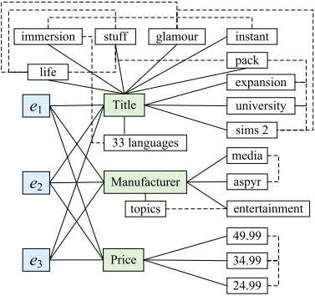
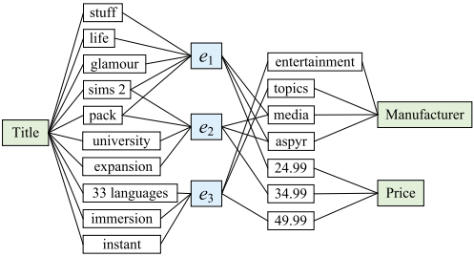
协同EM训练(CEMT)模块
Multi-relational graph feature learning(MRGFL)
Purpose: transform datasets from the relational format to the graph structure
EMBDI (SIGMOD 2020)
≠
GraphER (AAAI 2020)
Nodes: tuples, attribute names, attribute values
Edges exist if there are relationships between nodes.
Drawbacks:
1) produce intricately large-scale graphs containing a large number of edges and nodes
2) lack consideration of the semantics contained in an edge itself
Notes:
首先，是多关系图特征学习阶段。
这个阶段的目的是将数据集从关系结构转化为图结构。
现有的EM工作，如EMBDI和GraphER，已经提出了图构建技术。这些技术将元组、属性值和属性名称视为三种不同类型的节点。如果节点之间存在关系，则存在边。
然而，几个缺点限制了使用这些图构建方法在实际场景中执行EM的范围。
首先，这些图构建方法产生的是复杂的大规模图，包含大量的边和节点。存储具有大量边和节点的图很耗费内存，而且，在大图上训练图嵌入模型也是一个挑战。
其次，这些图构建方法缺乏对边本身所包含语义的考虑。元组级节点与属性级节点的边（click），和，属性级节点与值级节点之间的边（click），这两种类型的边具有不同的语义含义（click），在EM任务中学习元组的特征时，应该区别对待这两种类型的边。

Slide 15
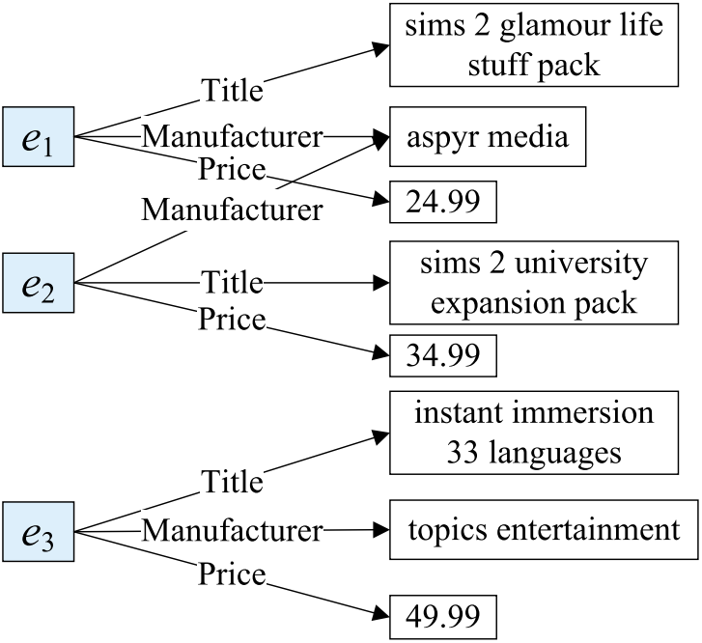
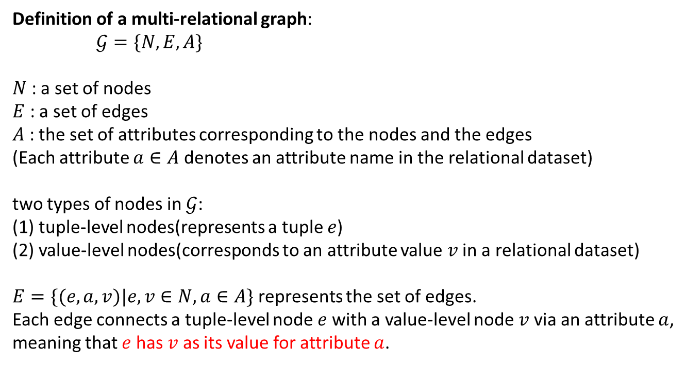
协同EM训练(CEMT)模块
Multi-relational graph feature learning(MRGFL)
Purpose: transform datasets from the relational format to the graph structure
Definition of a multi-relational graph:
$𝒢=\{N,E,A\}$
$N$ : a set of nodes
$E$ : a set of edges
$A$ : the set of attributes corresponding to the nodes and the edges
(Each attribute $a∈A$ denotes an attribute name in the relational dataset)
two types of nodes in $𝒢$:
(1) tuple-level nodes(represents a tuple $e$)
(2) value-level nodes(corresponds to an attribute value $v$ in a relational dataset)
$E=\{(e,a,v)|e,v∈N,a∈A\}$ represents the set of edges.
Each edge connects a tuple-level node $e$ with a value-level node $v$ via an attribute $a$,
meaning that $e$ has $v$ as its value for attribute $a$.
Notes:
本文提出了一种新的图构建技术，不同于之前的工作，在本文构建出来的图中（click），只有元组级节点和值级节点这两类节点，属性名称作为边的属性连接着两类节点。（click）

Slide 16

协同EM训练(CEMT)模块
Multi-relational graph feature learning(MRGFL)
Comparison and discussion:
EMBDI (SIGMOD 2020)
GraphER (AAAI 2020)
CollaborEM (TKDE 2023)
Advantages of CollaborEM over EMBDI and GraphER:
the smallest, containing fewer nodes and edges than other graphs
not only preserve the semantic relationships between each tuple and its corresponding attribute values, but also maintain semantic connections between different tuples by connecting them with a shared value-level node
Notes:
与现有的图构建方法相比，本文的图构建方法构建了一个较小的图，但仍然能够很好的保留元组的语义。
该图构建方法不仅保留了每个元组及其属性值之间的语义关系，而且通过将不同元组与共享的值级节点连接起来，维持了不同元组之间的语义联系。

Slide 17
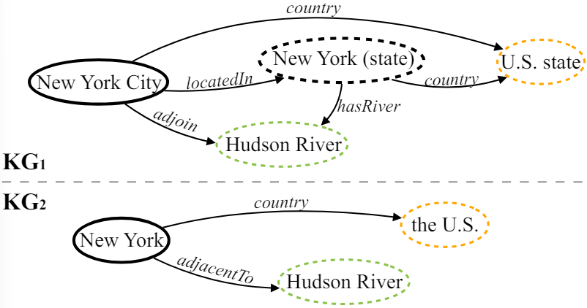

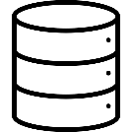

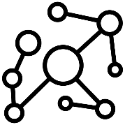



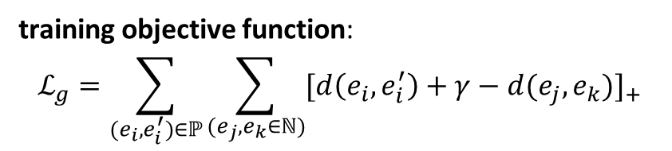






协同EM训练(CEMT)模块
Tuple Feature Learning
MRGC
$$T$$
$$𝒢(w.r.t. T)$$
for $e_{i}∈T$
$$h_{e_{i}}$$
train a model to learn the embeddings of tuples
for $e_{i}^{′}∈T^{′}$
$$h_{e_{i}^{′}}$$
MRGC
examples of entity alignment (EA)
matched tuples are expected to be as close to each other as possible.
find a correspondence between entities from different multi-relational graphs
KECG(EMNLP 2019), AttrGNN(EMNLP 2019)
$$T^{′}$$
$$𝒢(w.r.t. T^{′})$$
training objective function:
$$ℒ_{g}=\sum_{(e_{i},e_{i}^{′})∈ℙ}{\sum_{{(e}_{j},e_{k}∈ℕ)}{{[d\left(e_{i},e_{i}^{′}\right)+γ−d(e_{j},e_{k})]}_{+}}}$$
Objective:
maximizing the similarity of each pair
(w.r.t. the generated positive labels)
Notes:
当我们将两个数据集用上述方法构建成两个多关系图后，多关系图特征学习阶段旨在通过考虑这两个图的图结构，将来自不同来源的元组嵌入到一个统一的向量空间中。在这个向量空间中，匹配的实体元组尽可能的靠近彼此。
（click）这个问题，和实体对齐问题高度相关，实体对齐旨在找到来自不同多关系图的实体之间的对应关系。
本文将多关系图特征学习视为一个黑盒，用户可以灵活的应用任何可用的实体对齐模型来学习实体元组的嵌入。在具体实现中，这篇文章用的是AttrGNN模型。
这是模型训练用到的损失函数，目的是不断调整嵌入向量，以降低正样本对的嵌入距离并增加负样本对的嵌入距离。

Slide 18
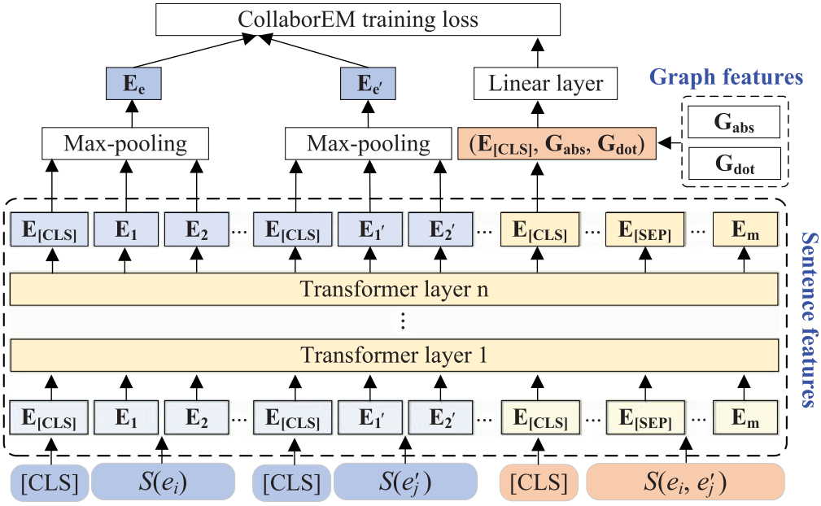
协同EM训练(CEMT)模块
Collaborative Sentence Feature Learning (CSFL)
The training objective of CSFL is to
identify whether two tuples refer to the same real-world entity;
minimize the semantic distance between the matched tuples.
Notes:
最后，是模型的协同句子特征学习阶段，CSFL阶段的模型训练主要有两个目标：
识别两个元组是否指向同一个现实世界实体
最小化匹配元组之间的语义距离

Slide 19
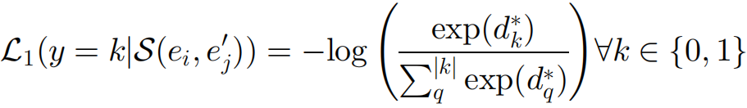





协同EM训练(CEMT)模块
Collaborative Sentence Feature Learning (CSFL)
The training objective of CSFL is to
identify whether two tuples refer to the same real-world entity;
minimize the semantic distance between the matched tuples.
Notes:
为了实现第一个目标，本文以成对句子S（ei，ei‘）以及ALG生成的对应标签作为输入，送入多层transformer来学习分类信号E[CLS]，然后，将E[CLS]和之前学习到的图特征进行连接，这一个小模块使用交叉熵损失函数。

Slide 20

协同EM训练(CEMT)模块
Collaborative Sentence Feature Learning (CSFL)
the semantic distance:
1) matched tuples(minimize)
2) mismatched tuples(maximize)
The training objective of CSFL is to
identify whether two tuples refer to the same real-world entity;
minimize the semantic distance between the matched tuples.
Notes:
为了实现第二个目标，本文以实体对中的两个实体作为输入，在执行完多层transformer后，每个标记的嵌入会被更新，本文应用最大池化来获取固定长度的嵌入。在这里，本文使用这样的损失函数，来最小化匹配元组之间的语义距离并最大化不匹配元组之间的语义距离。

Slide 21


协同EM训练(CEMT)模块
Collaborative Sentence Feature Learning (CSFL)
Superiority：
（1）incorporate the graph features of tuples to enrich the features that the
sentence-based model fails to capture
（2）ensure the semantic similarity between matched tuples
Notes:
最后，该模块的整体损失函数由第一个损失函数+上miu乘以第二个损失函数，超参数miu用来控制损失函数2相对于损失函数1的权重。
根据每对实体的预测标签，我们可以获得EM的结果。
相比于现有基于句子的EM方法，本文提出的CSFL方法有以下两个方面的优越性。
CSFL结合了学习到的元组的图特征，以丰富基于句子的模型未能捕获的特征
CSFL在区分出实体对是否匹配的同时，还能够确保匹配实体之间的语义相似性

Slide 22
目录
1
研究背景及现状
2
本文主要工作
3
实验结果评估
4
总结
Notes:
下面，是实验结果评估。

Slide 23
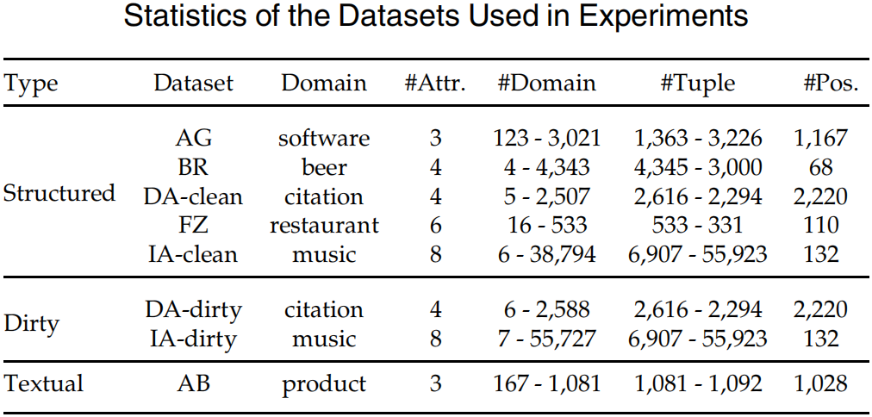
实验结果
数据集
Notes:
本文在八个具有代表性且广泛使用的EM基准数据集上进行了实验，数据集主要可以分为结构化数据集、脏数据集和文本数据集，对应了不同的EM任务特点。

Slide 24
实验结果
Baseline
 | work | from | contributions
unsupervised | ZeroER | SIGMOD 2020 | Gaussian Mixture Models
 | EMBDI | SIGMOD 2020 | based on the attribute-centric graphs
supervised | DeepMatcher+ | VLDB 2020
 | GraphER | AAAI 2020 | base graph
 | MCA | WWW 2020 | attention mechanism
 | ERGAN | ICDM 2020 | generative adversarial network
 | DITTO | VLDB 2020 | a pre-trained LM
Notes:
这是实验的Baseline，主要可以分为无监督方法和监督方法。

Slide 25
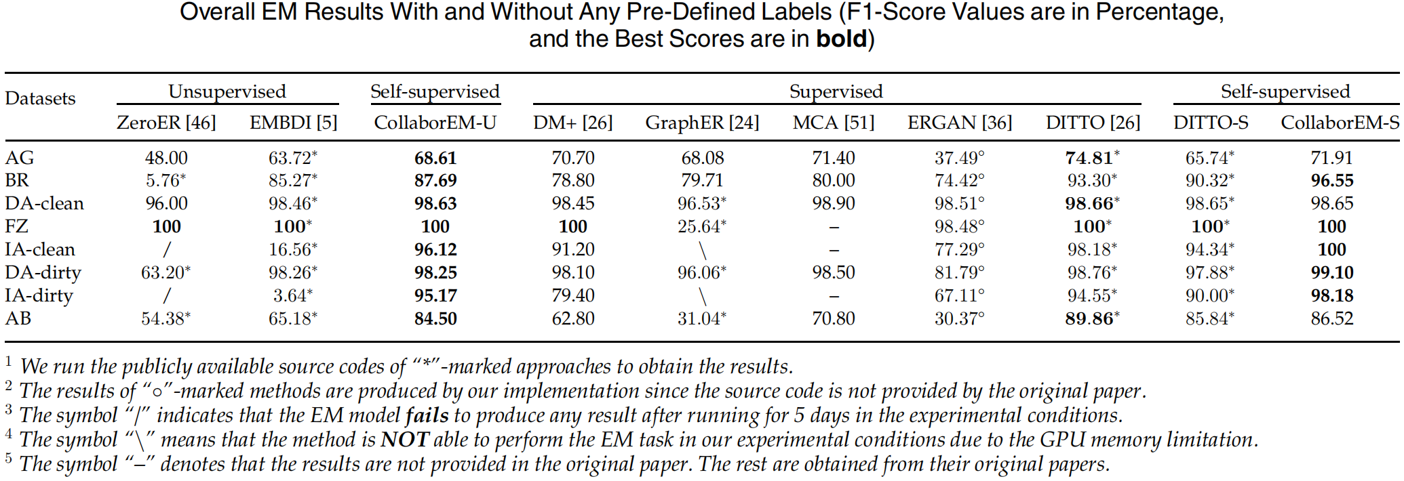
实验结果
总体表现
the best unsupervised baseline
the best supervised baseline
使用ALG生成的伪标签的DITTO
CollaborEM显著优于所有无监督竞争者；
CollaborEM的性能与最先进的有监督EM方法相当，甚至更优。
Notes:
从总体表现上来看，
与无监督方法相比，CollaborEM显著优于所有无监督方法，相比于目前最好的baseline EMBDI，平均带来了约25%的效果改善。相比于ZeroER，CollaborEM对数据噪声更为鲁棒。在脏数据集上，CollaborEM的性能下降平均只有0.66%，ZeroER的性能下降了33%。原因是，无监督方法在没有任何监督信号的指导下很容易被欺骗。相反，CollaborEM通过提出的ALG策略生成可靠标签作为监督信号。
与监督方法相比，CollaborEM的性能与它们相当，甚至更优。具体来说，CollaborEM在4个数据集上平均超过了最好的监督baseline 2.26%。虽然CollaborEM在其他数据集的性能不如DITTO，但它们各自的F1分数之间的差异不超过3.34%。

Slide 26
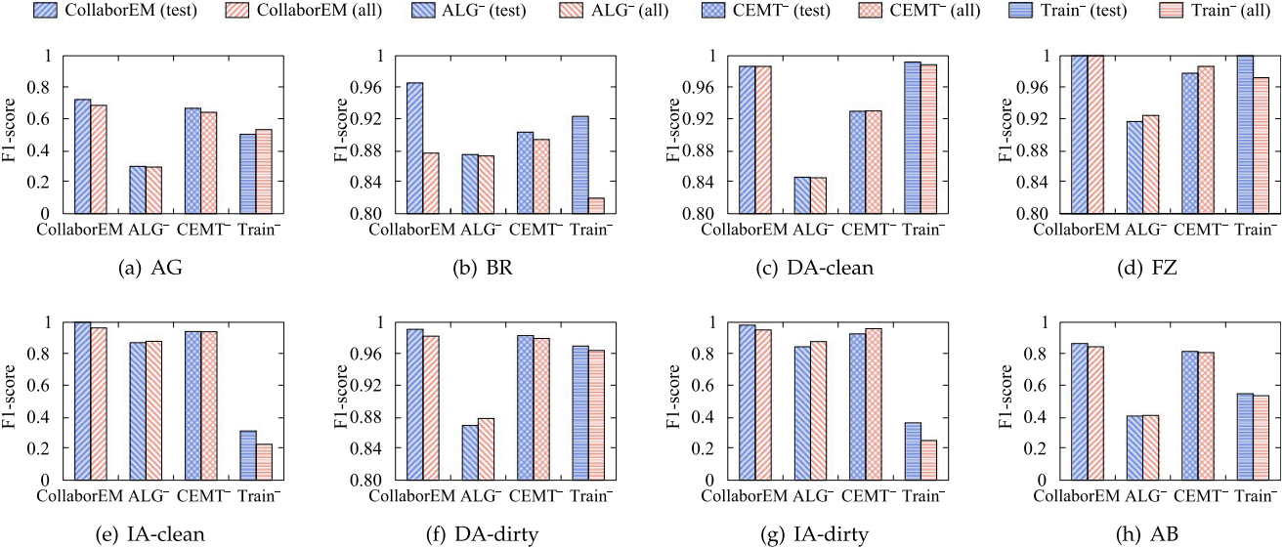
实验结果
消融实验
将SNLG替换为随机负标签生成方法
“CollaborEM”：使用所有优化时的性能 “ALG-”：没有ALG时CollaborEM的性能
“CEMT-”：没有CEMT时CollaborEM的性能 “Train-”：没有训练时CollaborEM的性能
移除MRGFL(图特征)
直接依赖自动打标签模块
Notes:
接着，本文又对模型进行了消融实验，将完整模型与三种退化情况进行对比，分别是将SNLG替换为随机负标签生成方法、移除图特征、不进行训练而直接依赖自动打标模块。
如果将SNLG替换为随机负标签生成方法，我们可以观察到F1分数平均下降了18.04%。这证实了基于语义相似度生成“具挑战性”的负标签极大地有助于训练有效的EM模型。
如果移除了图特征，CollaborEM在八个实验数据集上的F1分数平均下降了3%。这表明学习元组的图特征对于提升EM性能是不可或缺的。
如果不进行训练，而直接把自动打标签模块的结果作为最终结果，实验表明，RPLG可以找到大量可靠的匹配元组。在DA-clean数据集和FZ数据集上分别实现了99%的F1分数和100%的F1分数。由于RPLG足够通用，能够在各种数据集中执行EM，因此可能在实际EM应用中广泛使用，无需任何耗时的训练过程。

Slide 27
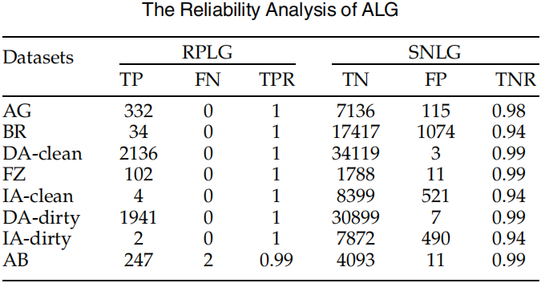
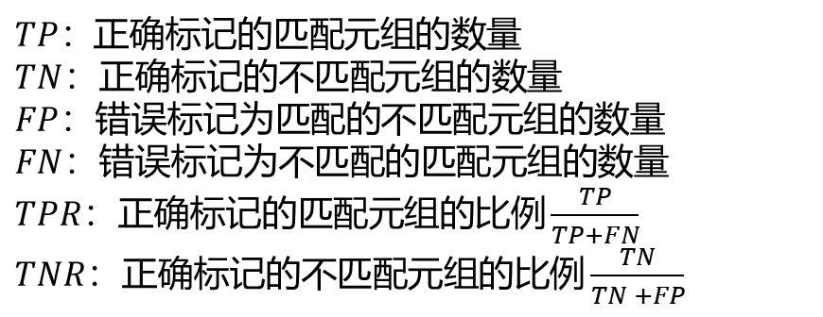
实验结果
自动打标模块分析
average of TPR: 99%
average of TNR: 97%
高可靠的正标签
使模型能够得到良好的训练
$TP：$正确标记的匹配元组的数量
$TN$：正确标记的不匹配元组的数量
$FP$：错误标记为匹配的不匹配元组的数量
$FN$：错误标记为不匹配的匹配元组的数量
$TPR$：正确标记的匹配元组的比例 $\frac{TP}{TP+FN}$
$TNR$：正确标记的不匹配元组的比例 $\frac{TN}{TN +FP}$
高价值的负标签
使模型能够识别具挑战性的元组对
Notes:
文章还单独对自动打标签模块进行了评测，根据评测结果可知，正标签的正确率达到了99%，负标签的正确率达到了97%。

Slide 28
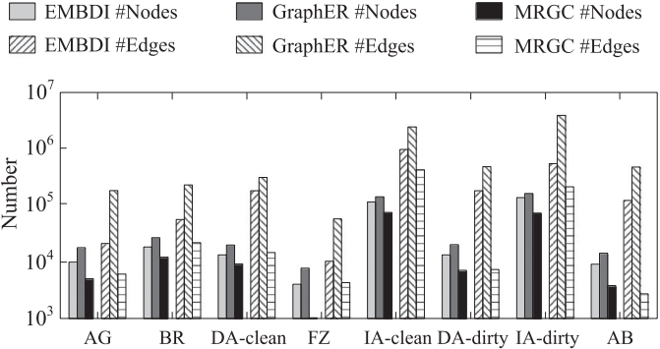
实验结果
MRGC 构图规模分析
与其他图生成方法相比，MRGC生成的图要小得多。
大大节省了存储和训练图的内存，并减少了训练成本。
Notes:
最后，文章比较了新提出的图构建方法相比其他方法，规模要小得多，可以节省存储和训练图的内存，减少训练成本。

Slide 29
目录
1
研究背景及现状
2
本文主要工作
3
实验结果评估
4
总结
Notes:
最后，是分享总结。

Slide 30
总结与思考
自动标签生成 (ALG)：
正标签：默认数据集是干净的，最多只存在唯一匹配（是否合理？）
负标签：生成“有价值”的负标签 优于 随机生成负标签
如何生成空间实体解析任务下的正负标签？
优化实体相似性特征的提取与计算，加入空间距离
Notes:
这篇文章的自动标签生成模块很好的解决了实体解析问题背景下打标难的问题，在打负标签时的思路，非常值得借鉴和学习，但是，在打正标签的时候，它是默认数据集是干净的，最多只存在唯一的匹配情况，但是在我们对这份工作进行复现的时候，发现这一点并不是太合理。
对于空间实体解析工作，如何生成特定任务下的正负标签？
我认为，需要优化实体相似性特征的提取与计算，加入空间距离的考量。

Slide 31
总结与思考
协同EM训练(CEMT)：
1）结合句子特征和图特征判断实体对是否匹配
2）最小化匹配实体之间的语义距离
可以做出哪些改进，以适应空间实体解析任务？
1）从多关系图出发：引入空间语义关系，优化多关系图
2）从整体模型出发：新增邻域特征模块
Notes:
在协同EM训练模块，这篇文章综合考虑了实体的句子特征和图特征，来判断实体对是否匹配，同时还加入了对最小化匹配实体之间的语义距离的要求。
为此，可以做出哪些改进，以适应空间实体解析任务?
在之前的讨论中，我们觉得可以从两个方面入手，一方面是从多关系图出发，引入一些和空间相关的语义关系，来优化多关系图；另一方面是从整体模型出发，可以新增一个模块来引入对实体空间邻域特征的关注。

Slide 32
Notes:
我的分享完毕，谢谢大家！

